Slide 1



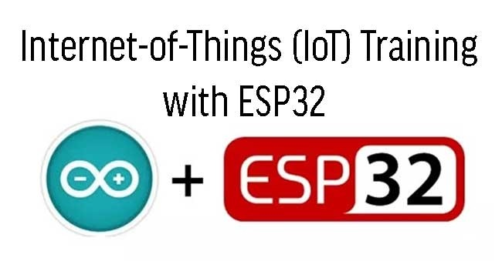



Softversko inženjerstvo
Dr. Janoš Šimon
simon@vts.su.ac.rs
VISOKA TEHNIČKA ŠKOLA STRUKOVNIH STUDIJA U SUBOTICI
VISOKA TEHNIČKA ŠKOLA STRUKOVNIH STUDIJA U SUBOTICI | SZABADKAI MŰSZAKI SZAKFŐISKOLA | SUBOTICA TECH
24000 SUBOTICA, MARKA OREŠKOVIĆA 16
http://www.vts.su.ac.rs/

Slide 2
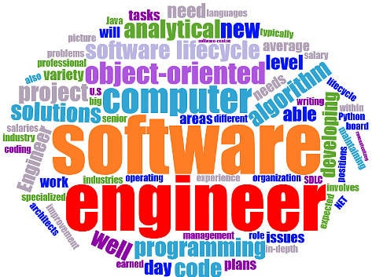
Softversko inženjerstvo
„Programiranje je relativno mala komponenta oblasti softverskog inženjerstva. Neke druge komponente (uključujući na primer, specifikaciju softvera i projektovanje) su jednako važne.“

Slide 3
1. Sadržaj uvodnog predavanja
Oblasti i definicija softverskog inženjerstva
Značaj softverskog inženjerstva u praksi –
- problemi razvoja softvera
O veličini softvera
Istorija softverskog inženjerstva
Razlike između razvoja softvera u obrazovnom okruženju
i u praksi
Literatura, članci, radovi, ...

Slide 4
Oblasti softverskog inženjerstva: podoblasti
Modeli životnog ciklusa
Softverski procesi
(CMM, ISO 9000)
Upravljanje konfiguracijom
Procena truda
Upravljanje projektima
Upravljanje kvalitetom
“Cleanroom” softversko inženjerstvo
Reverzno inženjerstvo
Shvatanje programa
(razumevanje programa)
Softverska metrika
Softverska arhitektura
Održavanje softvera
Inženjerstvo zahteva
Specifikacija softvera
Ponovno korišćenje
Verifikacija programa
Dokumentovanje softvera
SI “bazirano-na-znanju”
Sistematsko testiranje
Pravljenje prototipova
CASE alati
Programski jezici za SI
Objektna-orijentisanost (analiza, dizajn, programiranje, testiranje)
Ekstremno programiranje
Programiranje u parovima

Slide 5
Softversko inženjerstvo uvodne definicije
„SE je inženjerska disciplina koja se bavi svim aspektima proizvodnje softvera.
Inženjeri softvera treba da usvoje sistematski i organizovan pristup radu i upotrebljavaju odgovarajuće alate i tehnike zavisno od problema koji rešavaju, razvojnih ograničenja i raspoloživih resursa “
(Sommerville, 6. izdanje)

Slide 6
Definicije softverskog inženjerstva (2)
„S.I. je primena sistematskih, disciplinovanih, merljivih pristupa razvoju, rukovanju i održavanju softvera; drugim rečima, primeni inženjerstva na softver“ (IEEE standardni rečnik terminologije softverskog inženjerstva, 1990).
„Softversko inženjerstvo je definisani, korak-po-korak proces, koji olakšava specificiranje, projektovanje, implementaciju i testiranje softvera za skup iznetih zahteva, na najbrži i najprofitabilniji mogući način“ (Kehoe: ISO 9000-3, 1995, S. 11).

Slide 7
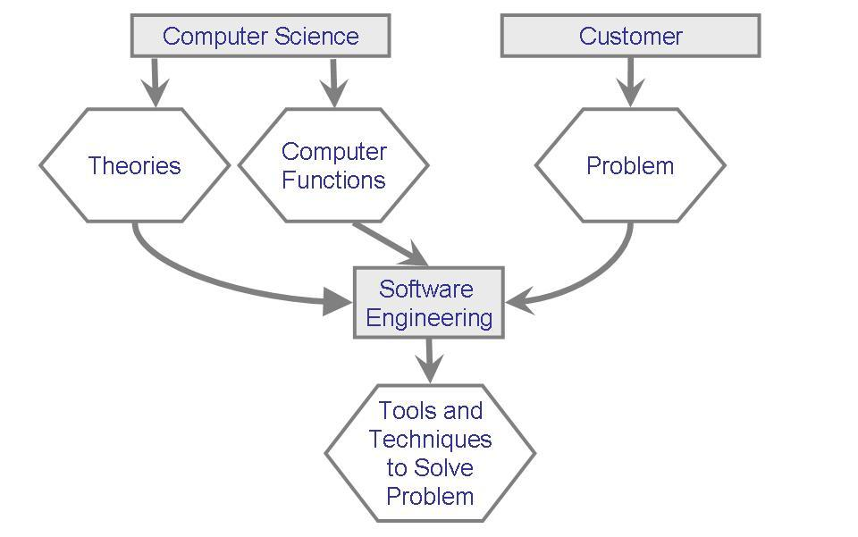
Veza softverskog inženjerstva i računarske nauke
Pfleeger, Atlee 4ed
Računarska nauka bavi se teorijom i osnovama (apstrakcija); softversko inženjerstvo bavi se praktičnim aspektima razvoja i isporuke korisnog softvera

Slide 8
Softver
Softver =
programi, podaci, dokumentacija
osobine softvera:
  nema otpadaka tokom rada softvera
  starenje (softver se stalno ažurira)
  → posle 10 godina upotrebe i ažuriranja, ne postoji ni jedna originalna linija koda (Pagel, Six p. 35)
  dugotrajna upotreba
  → u proseku 10 - 15 godina (Wallmüller 90, p. 3)
  i do 30 godina (Hausi Müller)
  jednostavan za kopiranje (→ takođe i grešaka)
  težak za merenje (metrike: kvalitet, kvantitet)
  relativno složen

Slide 9
Složenost softvera
Prepoznatljive karakteristike softvera industrijske snage je da je izuzetno složeno, ako ne i nemoguće, za pojedinca da shvati sve veze u njegovom projektovanju. Prosto rečeno, složenost ovakvih sistema prevazilazi intelektialni kapacitet čoveka.
(Booch, Objektno-orijentisana analiza i projektovanje, s. 4)

Slide 10
Povećana složenost softvera
1960
1970
1980
1990
2000
60 MOI
50 MOI
SPACE
ŠATL
EWSD za
BB-ISDN
40 MOI
30 MOI
KONTROLA MISIJE NA MESEC
20 MOI
EWSD-APS
WM4.2
APOLO
7% godišnji prirast
produktivnosti
10 MOI
GEMINI
EWSD-APS
DBP-14
MERCURY
MDI: milioni instrukcija objektnog kôda
EWSD: elektronski telefonski sistem Digital-a

Slide 11
Posledice složenosti
Softver je …
sklon greškama
ponaša se drugačije od očekivanog
skuplji nego što je planirano
završen prekasno
neprimenljiv
→ veoma često: propast projekta

Slide 12
Primeri softverskih problema
Aerodrom u Denveru: nije mogao biti pušten u rad (nije otvoren) 1994 – softver za sistem za transport prtljaga nije radio
Siemens: računovodstveni softver za lekove razvijen za fondove zdravstvenog osiguranja nije bio gotov na vreme (sledstveni troškovi od 1 milijarde DEM - Berliner Zeitung 22.05.96)
Deutsche Telekom: pogrešan proračun cene telefonskih impulsa za 1.1.96 (softverska greška: bez praznične tarife – šteta: stotine miliona DEM)
F18 ratni avion: tokom vežbe 1983 sa novorazvijenim softverom – nakon prelaska ekvatora, avion se okrenuo naglavačke.
Razlog je bila greška u znaku operacije (+ - ) (Wallmüller 1990, s. 1).

Slide 13
Primeri softverskih problema - nastavak
Prva svemirska raketa za Veneru: 1979 nije pronašla metu:
U Fortran programu, upotrebljena je decimalna tačka, umesto zareza. Gubitak: više stotina miliona dolara (Wallmüller 1990, s. 1).
Therac 25 – računarski kontrolisani uredjaj za terapijsku radijaciju: izmedju juna 1985. i januara 1987. 6 ljudi je predozirano (5 od njih je kasnije umrlo) kao posledica nedostajuće softverske sigurnosne brave koja bi trebala da spreči predoziranje (Berry, D.M., “Myths and realities of software development”).

Slide 14
Veličina softvera
Klasifikacija softvera u zavisnosti od njegove veličine:
mali: do 2000 linija koda
srednji: 2000 – 100.000
veliki: 100 000 – 1.000.000
veoma veliki: > 1 Mil.
(A. Macro, s. 70)
prosečna veličina softvera u svakoj od 100 najvećih kompanija u SAD:
35 Mil. linija koda
(Hausi Müller, s. 3-12)
recimo, SAD, Ministarstvo odbrane:
1,4 milijarda linija koda
(raspoređeni u 1.700 centara podataka)
troškovi rukovanja ovim sistemima:
9 milijardi dolara godišnje
(CACM, 5, 1994, s. 26)
Notes:
Primedba:
Windows 2000: 60 Mio LOC

Slide 15
Istorijat SE
softverska kriza:
pojam od sredine 60-ih
sredinom 60-ih
cene softvera postaju veće nego cene hardvera (slika)
NATO konferencije 1968, 69:
definicija pojma softverskog inženjerstva
→ velike prednosti
ali: i danas imamo krizu softvera
cene softvera (širom sveta)
1985: 140 milijardi dolara
1995: 435
(Yourdon)

Slide 16
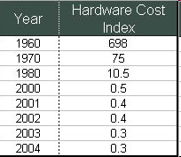
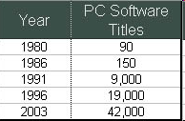
Troškovi hardvera i razvoj softvera
The Software Encyclopedia 1980 - 2003, R.R. Bowker
Jorgenson, Dale W. and Kevin Stiroh, "Raising the Speed Limit: US Economic Growth in the Information Age." Measuring and Sustaining The New Economy: National Academy Press 2001.
Cena hardvera dramatično padala s vremenom, tako da je i fiksan trošak razvoja softvera opao. Broj softverskih naslova povećavao se stopom jednakom stopi pojeftinjenja hardvera

Slide 17
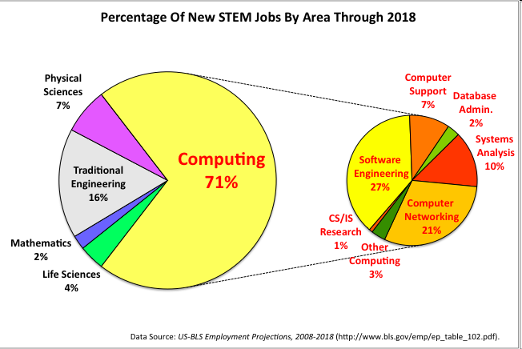
Perspektive posla u softverskog industriji
STEM: Science, Technology, Engineering, Matematics
Procene američkog biroa za statistiku rada (US-BLS) za 2008-18.

Slide 18
Studentski razvoj softvera
Čitanje
zadatka
Kodi-
ranje
Traženje
grešaka
Dokumen-
tovanje
Predavanje
(dan 1)
(dan 1 ... n - 2)
(dan n - 1)
(dan n - ε)
(dan n)
„Uobičajeni“ studentski pogled na životni vek softvera
Modesitt, LNCS 750, p 42

Slide 19
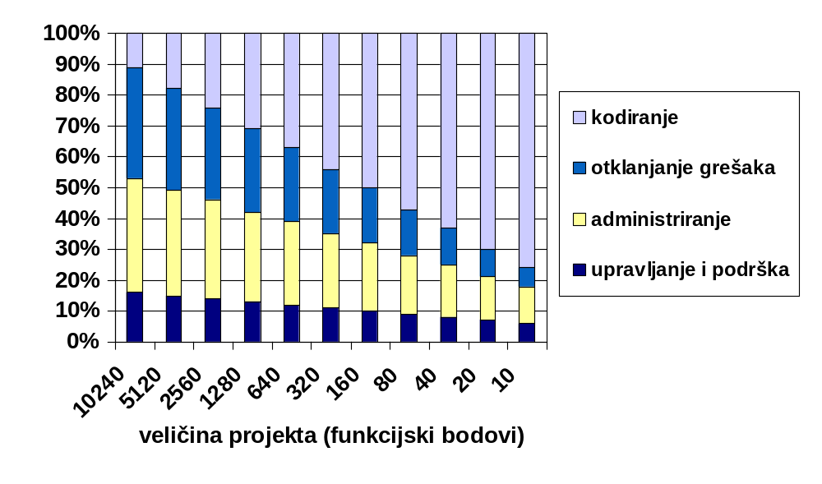
Distribucija aktivnosti projekta u funkciji veličine projekta
Yourdon, 1993, p. 151

Slide 20
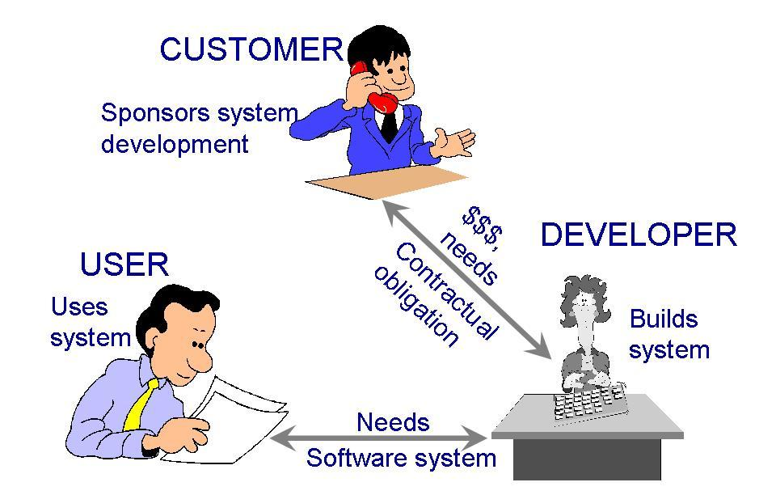
Razvoj softvera u praksi
pravi kupac
pre programiranja: pregovori sa kupcem
u cilju raščišćavanja zahteva
česte promene želja kupaca
nesporazumi
složeni zadaci–složen program
softver podložan greškama
strogi rokovi
timski rad
velika količina dokumenata:
videti sledeće slajdove
programiranje čini samo 20 % svih aktivnosti projekta
dugogodišnje korišćenje (10 ... 25 godina)
izmene softvera nakon isporuke
(nove želje, novi hardver ...)

Slide 21
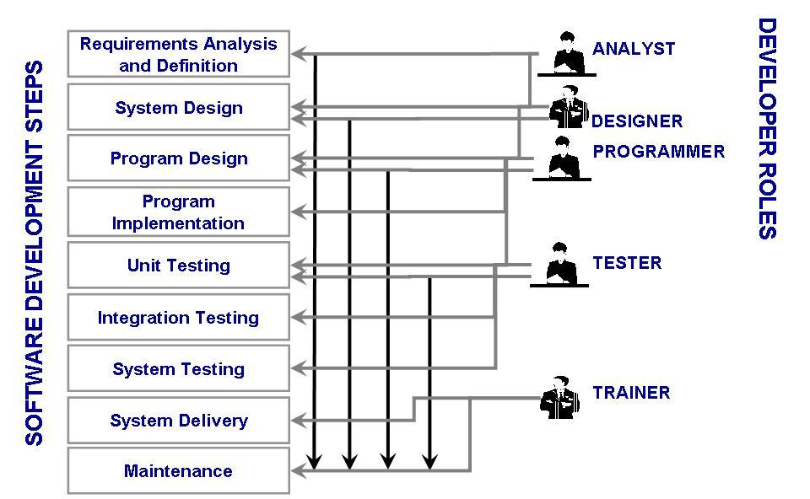
Razvoj softvera je timska aktivnost
Pfleeger,
Atlee
Svaki član tima ima svoju ulogu (ne mora biti 1:1 odnos)

Slide 22
Softverski dokumenti
(Sommerville, Softversko inženjerstvo, 5-to izd., s. 17)
Aktivnost | Izlazni dokumenti
Analiza zahteva | Studija izvodljivosti Skica zahteva
Definisanje zahteva | Dokumenat zahteva
Specifikacija zahteva | Funkcionalna specifikacija Plan prijemnog testiranja Skica uputstva za upotrebu
Dizajn arhitekture | Specifikacija arhitekture Plan prijemnog testiranja
Dizajn interfejsa | Specifikacija interfejsa Plan integracionog testiranja
Detaljni dizajn | Specifikacija dizajna Plan testiranja elemenata
Kodiranje | Programski kod
Testiranje elemenata | Izveštaj o testiranju elemenata
Testiranje modula | Izveštaj o testiranju modula
Integraciono testiranje | Izveštaj o testiranju integracije Konačno uputstvo za upotrebu
Testiranje sistema | Izveštaj o testiranju sistema
Prijemni test | Završni sistem i dokumentacija

Slide 23
Hvala na pažnji

